Slide 1
Évaluation 3 - 420-985-RO Groupe 427
Marc-André Dussault, Kriza Lacsamana, Sylvain Pouliot, Pierre-Luc Dionne

Slide 2
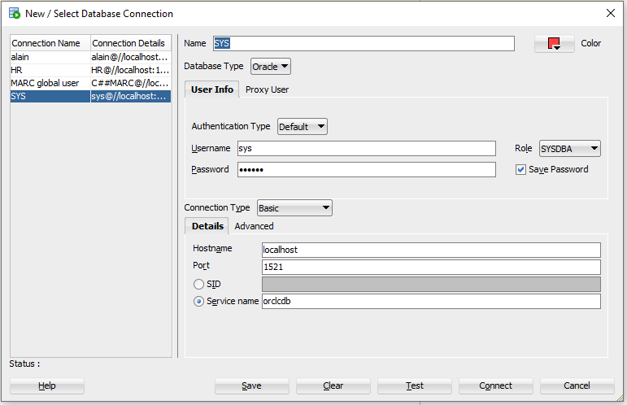
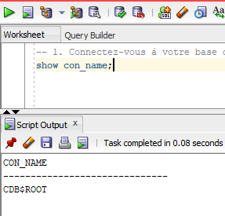
Connectez-vous à votre base de données onteneur (CDB$ROOT).
sqlplus sys/oracle@orclcdb as sysdba;

Slide 3
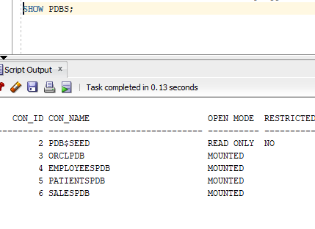
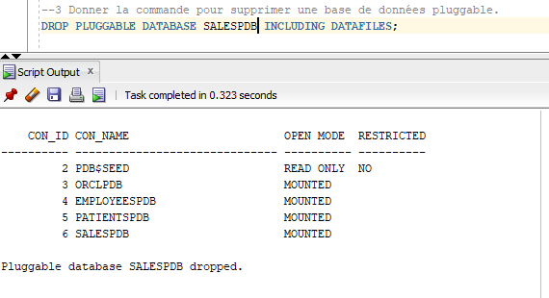
2) Listez l’ensemble des bases de données pluggables dans votre conteneur.
SHOW PDBS;
3) Donner la commande pour supprimer une base de données pluggable.
DROP PLUGGABLE DATABASE BIGDATAPDB
INCLUDING DATAFILES;

Slide 4
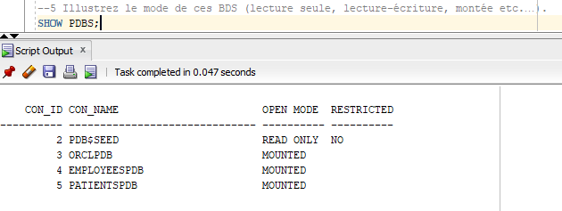
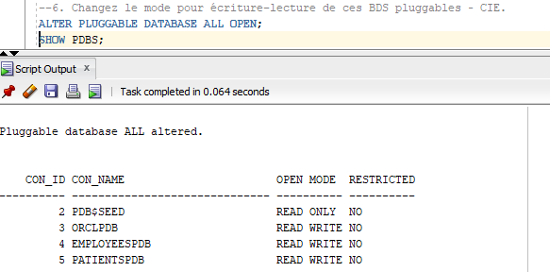
5) Illustrez le mode de ces BDS (lecture seule, lecture-écriture, montée etc.…).
SHOW PDBS;
6) Changez le mode pour écriture-lecture de ces BDS pluggables.
ALTER PLUGGABLE DATABASE ALL OPEN;

Slide 5
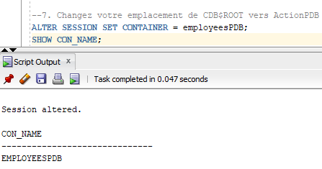
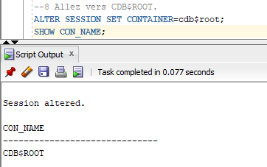
7) Changez votre emplacement de CDB$ROOT vers EMPLOYEESPDB.
ALTER SESSION SET CONTAINER = employeesPDB;
8) Allez vers CDB$ROOT .
ALTER SESSION SET CONTAINER=cdb$root;

Slide 6
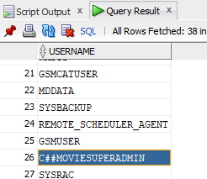
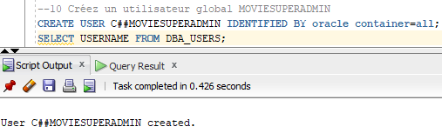
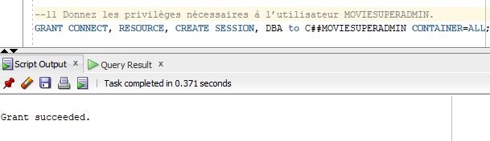
10) Créez un utilisateur global MOVIESUPERADMIN.
CREATE USER C##MOVIESUPERADMIN IDENTIFIED BY oracle container=all;
11) Donnez les privilèges nécessaires à l’utilisateur MOVIESUPERADMIN.
GRANT CONNECT, RESOURCE, CREATE SESSION DBA to C##MOVIESUPERADMIN CONTAINER=ALL;

Slide 7
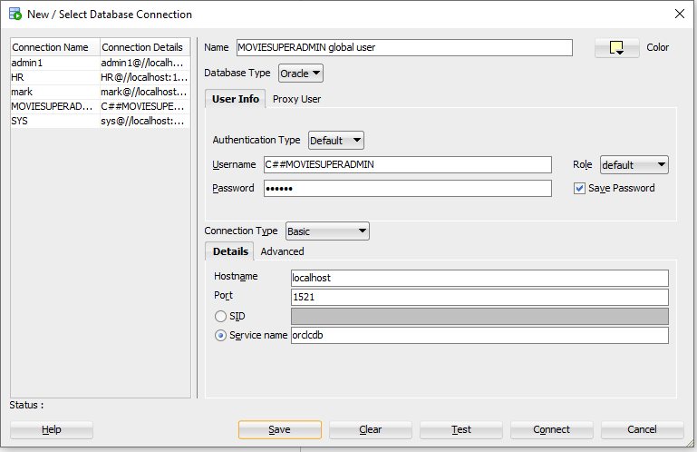
12) On se propose de créer 3 bases de données correspondant à 3 catégories de films (Action, Comédie et Romance). Créez ou Recréez ces 3 bases de données : ActionPDB, ComedyPDB, RomanceEPDB. Créez une connexion avec SQL Developer pour chacune de vos bases de données pluggables et une pour le CDB$ROOT.
En premier, on se connecte avec l’utilisateur global C##MOVIESUPERADMIN.
CONN C##MOVIESUPERADMIN /oracle;

Slide 8
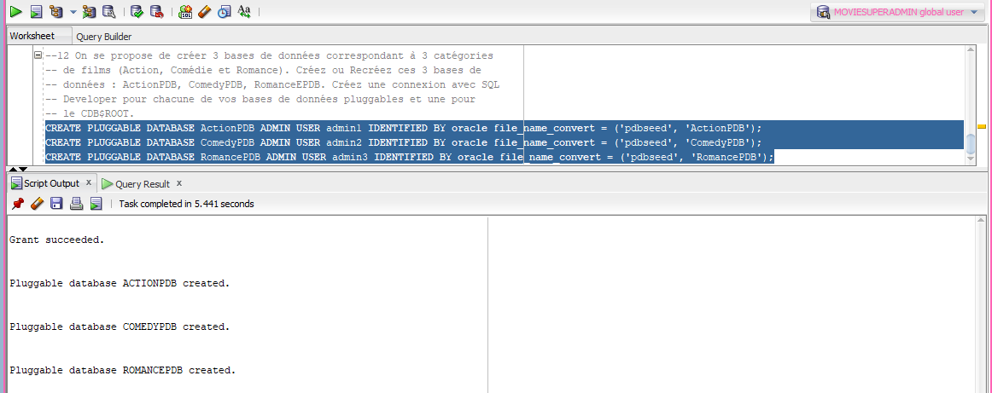
12) On se propose de créer 3 bases de données correspondant à 3 catégories de films (Action, Comédie et Romance). Créez ou Recréez ces 3 bases de données : ActionPDB, ComedyPDB, RomanceEPDB. Créez une connexion avec SQL Developer pour chacune de vos bases de données pluggables et une pour le CDB$ROOT.
Après, on crée les bases de donnés avec cet utilisateur.
CREATE PLUGGABLE DATABASE ActionPDB ADMIN USER admin1 IDENTIFIED BY oracle file_name_convert = ('pdbseed', 'ActionPDB');
CREATE PLUGGABLE DATABASE ComedyPDB ADMIN USER admin2 IDENTIFIED BY oracle file_name_convert = ('pdbseed', 'ComedyPDB');
CREATE PLUGGABLE DATABASE RomancePDB ADMIN USER admin3 IDENTIFIED BY oracle file_name_convert = ('pdbseed', 'RomancePDB');

Slide 9
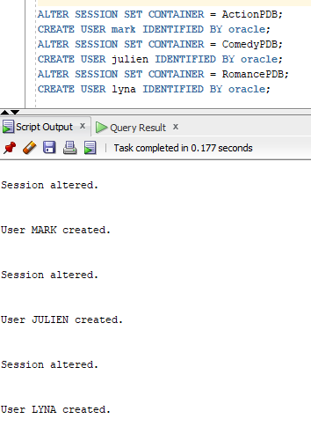
13) Pour chaque base de données pluggable, créez un utilisateur local comme suit :
a) ActionPDB → mark
b) ComedyPDB → julien
c) RomancePDB → lyna
En premier, il faut se connecter avec SYS et ouvrir les databases.
sqlplus sys/oracle@orclcdb as sysdba;
ALTER PLUGGABLE DATABASE ALL OPEN;
SHOW PDBS;
Après, on se reconnecte avec C##MOVIESUPERADMIN et on entre dans chacune des databases pour créer un utilisateur.
ALTER SESSION SET CONTAINER = ActionPDB;
CREATE USER mark IDENTIFIED BY oracle;
ALTER SESSION SET CONTAINER = ComedyPDB;
CREATE USER julien IDENTIFIED BY oracle;
ALTER SESSION SET CONTAINER = RomancePDB;
CREATE USER julien IDENTIFIED BY oracle;

Slide 10
14) Dessinez un schéma qui illustre votre architecture de BD
ORCLCDB (ROOT)
Utilisateur Global
- C##MOVIESUPERADMIN
PDBseed
Utilisateurs Local
admin2
mark
Utilisateurs Local
admin3
lyna
Utilisateurs Local
admin1
julien
RomancePDB
ComedyPDB
ActionPDB

Slide 11
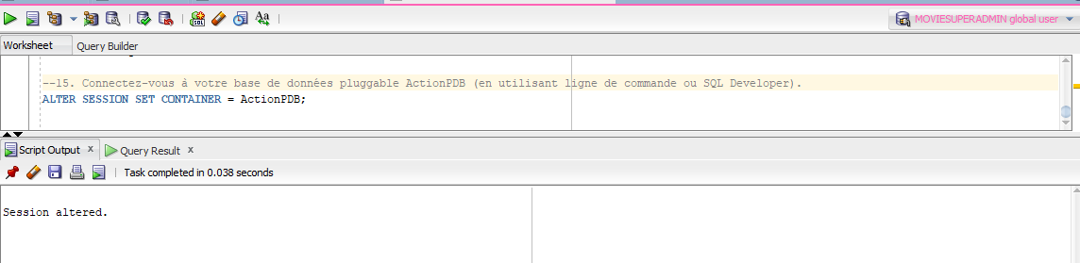
15) Connectez-vous à votre base de données pluggable ActionPDB (en utilisant ligne de commande ou SQL Developer).
ALTER SESSION SET CONTAINER = ActionPDB;

Slide 12
16) Créez ces tables dans ActionPDB. Implémentez vos tables en utilisant le langage de définition de données (LDD) et donnez les permissions nécessaires pour les insertions et lecture.
DROP TABLE films_acteurs CASCADE CONSTRAINTS;
DROP TABLE ACTEURS CASCADE CONSTRAINTS;
DROP TABLE FILMS CASCADE CONSTRAINTS;
DROP TABLE GENRES CASCADE CONSTRAINTS;
DROP TABLE REALISATEURS CASCADE CONSTRAINTS;
CREATE TABLE films(
id_film INT,
titre VARCHAR(55),
description VARCHAR(1000),
duree INT,
date_sortie DATE,
id_genre INT,
CONSTRAINT PK_id_film PRIMARY KEY(id_film)
);
CREATE TABLE acteurs(
id_acteur INT,
prenom VARCHAR(55),
nom_de_famille VARCHAR(55),
date_de_naissance DATE,
CONSTRAINT PK_id_acteur PRIMARY KEY(id_acteur)
);
CREATE TABLE genres(
id_genre INT,
nom VARCHAR(55),
CONSTRAINT PK_id_genre PRIMARY KEY(id_genre)
);
Suite du code sur la prochaine page.

Slide 13
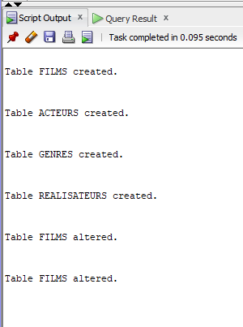
16) Créez ces tables dans ActionPDB. Implémentez vos tables en utilisant le langage de définition de données (LDD) et donnez les permissions nécessaires pour les insertions et lecture.
CREATE TABLE realisateurs(
id_realisateur INT,
prenom VARCHAR(55),
nom_de_famille VARCHAR(55),
date_de_naissance DATE,
CONSTRAINT PK_id_realisateur PRIMARY KEY(id_realisateur)
);
ALTER TABLE films ADD CONSTRAINT FK_id_genre FOREIGN KEY(id_genre) REFERENCES genres (id_genre) ON DELETE SET NULL;
ALTER TABLE films ADD CONSTRAINT FK_id_realisateur FOREIGN KEY(id_realisateur) REFERENCES realisateurs (id_realisateur) ON DELETE SET NULL;

Slide 14
17) Faites des insertions dans les 3 tables en utilisant l’utilisateur mark et d’autres utilisateurs également.
En premier, il faut donner des permission à mark et le connecter.
GRANT CONNECT, RESOURCE, DBA to mark ;
CONN mark/oracle;
ALTER SESSION SET CONTAINER = ActionPDB;
Après on insère les données.
INSERT INTO genres VALUES(10, 'War and Military Action');
INSERT INTO genres VALUES(5, 'Spy and Espionage Action');
INSERT INTO genres VALUES(3, 'Martial Arts Action’);
INSERT INTO realisateurs VALUES(201, 'Quentin', 'Tarantino', TO_DATE('27-03-1963', 'DD-MM-YYYY'));
INSERT INTO realisateurs VALUES(202, 'Wei', 'Lo', TO_DATE('01-01-1918', 'DD-MM-YYYY'));
INSERT INTO realisateurs VALUES(203, 'Cary', 'Joji Fukunaga', TO_DATE('10-07-1977', 'DD-MM-YYYY'));
INSERT INTO films VALUES(1, 'Inglourious Basterds', 'description IG', 153, TO_DATE('21-08-2009', 'DD-MM-YYYY'), '10');
INSERT INTO films VALUES(3, 'Fist of Fury', 'description fof', 107, TO_DATE('09-09-1972', 'DD-MM-YYYY'), '3');
INSERT INTO acteurs VALUES(101, 'Brad', 'Pitt', TO_DATE('18-12-1963', 'DD-MM-YYYY'));
INSERT INTO acteurs VALUES(102, 'Jason', 'Statham', TO_DATE('26-07-1967', 'DD-MM-YYYY'));
INSERT INTO acteurs VALUES(103, 'Sylvester', 'Stallone', TO_DATE('06-07-1946', 'DD-MM-YYYY'));

Slide 15
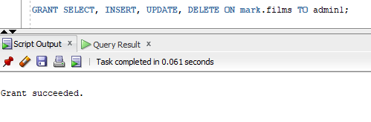
17) Faites des insertions dans les 3 tables en utilisant l’utilisateur mark et d’autres utilisateurs également.
Pour que d’autres utilisateurs puissent insérer des données dans une table créé par mark il faut leurs donner la permission.
GRANT SELECT, INSERT, UPDATE, DELETE ON mark.films TO admin1;
Maintenant, on se connecte avec l’admin1 dans la base de données actionPDB pour insérer des données.
CONN admin1/oracle;
ALTER SESSION SET CONTAINER = ActionPDB;
INSERT INTO mark.films VALUES(5, 'No Time to Die', 'description nttd', 163, TO_DATE('08-10-2021', 'DD-MM-YYYY'), 5, 203);

Slide 16
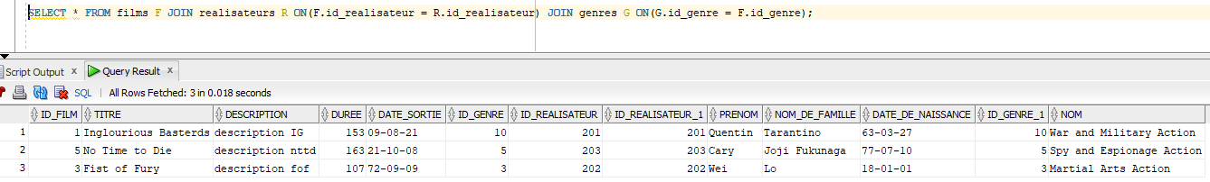
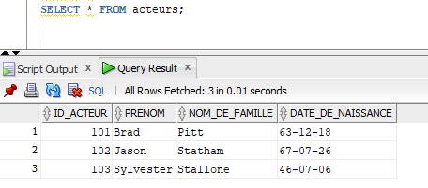
17) Faites des insertions dans les 3 tables en utilisant l’utilisateur mark et d’autres utilisateurs également.

Slide 17
18) Écrire un bloc anonyme PL/SQL pour afficher la description d’un film à partir de son ID qui sera saisi par l’utilisateur (pensez à utiliser ce symbole & comme vu en classe quand vous déclarer l’ID dans le bloc DECLARE). Dans le cas où l’ID existe, affichez la description. Sinon si l’utilisateur indique un ID qui n’existe pas dans votre table, affichez le message suivant : Le film n’existe pas. Pensez à utiliser les exceptions.
SET SERVEROUTPUT ON
DECLARE
pl_id_film films.id_film%TYPE :=&demande_id_film;
pl_description films.description%TYPE;
BEGIN
SELECT description INTO pl_description FROM films WHERE id_film = pl_id_film;
dbms_output.put_line('Description du film: ' || pl_description);
END;
/

Slide 18
19.1) Écrire un bloc anonyme pour insérer des nouveaux acteurs dans la table acteur.
Si l’ID est négatif, affichez le message suivant : ID négatif, merci de saisir un autre ID
Si l’ID existe, affichez : insertion non permise, l’acteur existe !
SET SERVEROUTPUT ON
DECLARE
pl_id_acteur acteurs.id_acteur%TYPE :=&demande_id_acteur;
pl_prenom acteurs.prenom%TYPE :=&demande_prenom;
pl_nom_de_famille acteurs.nom_de_famille%TYPE :=&demande_nom_de_famille;
pl_date_de_naissance acteurs.date_de_naissance%TYPE :=&demande_date_de_naissance;
id_negatif EXCEPTION;
BEGIN
INSERT INTO acteurs VALUES (pl_id_acteur, pl_prenom, pl_nom_de_famille, pl_date_de_naissance);
IF pl_id_acteur < 0 THEN
RAISE id_negatif;
END IF;
EXCEPTION
WHEN id_negatif THEN
dbms_output.put_line ('ID négatif, merci de saisir un autre ID');
WHEN DUP_VAL_ON_INDEX THEN
dbms_output.put_line ('insertion non permise, l’acteur existe !');
END;
/

Slide 19
19.2) Écrire un bloc anonyme pour insérer des nouveaux acteurs dans la table réalisateur.
Si l’ID est négatif, affichez le message suivant : ID négatif, merci de saisir un autre ID
Si l’ID existe, affichez : insertion non permise, l’acteur existe !
SET SERVEROUTPUT ON
DECLARE
pl_id_realisateur realisateurs.id_realisateur%TYPE :=&demande_id_realisateur;
pl_prenom realisateurs.prenom%TYPE :=&demande_prenom;
pl_nom_de_famille realisateurs.nom_de_famille%TYPE :=&demande_nom_de_famille;
pl_date_de_naissance realisateurs.date_de_naissance%TYPE :=&demande_date_de_naissance;
id_negatif EXCEPTION;
BEGIN
INSERT INTO realisateurs VALUES (pl_id_realisateur, pl_prenom, pl_nom_de_famille, pl_date_de_naissance);
IF pl_id_realisateur < 0 THEN
RAISE id_negatif;
END IF;
EXCEPTION
WHEN id_negatif THEN
dbms_output.put_line ('ID négatif, merci de saisir un autre ID');
WHEN DUP_VAL_ON_INDEX THEN
dbms_output.put_line ('insertion non permise, le realisateur existe !');
END;
/

Slide 20
20) Écrire un bloc anonyme pour insérer des nouveaux genres dans la table genre.
Si l’ID est négatif, affichez le message suivant : ID négatif, merci de saisir un autre ID
Si l’ID existe, affichez : insertion non permise, le genre existe !
SET SERVEROUTPUT ON
DECLARE
pl_id_genre genres.id_genre%TYPE :=&demande_id_genre;
pl_nom genres.nom%TYPE :=&demande_nom;
id_negatif EXCEPTION;
BEGIN
INSERT INTO genres VALUES (pl_id_genre, pl_nom);
IF pl_id_genre < 0 THEN
RAISE id_negatif;
END IF;
EXCEPTION
WHEN id_negatif THEN
dbms_output.put_line ('ID négatif, merci de saisir un autre ID');
WHEN DUP_VAL_ON_INDEX THEN
dbms_output.put_line ('insertion non permise, le genre existe !');
END;
/

Slide 21
20) Écrire un bloc anonyme pour insérer des nouveaux films dans la table film.
Si l’ID est négatif, affichez le message suivant : ID négatif, merci de saisir un autre ID
Si l’ID existe, affichez : insertion non permise, le film existe !
SET SERVEROUTPUT ON
DECLARE
pl_id_film films.id_film%TYPE :=&demande_id_film;
pl_titre films.titre%TYPE :=&demande_titre;
pl_description films.description%TYPE :=&demande_description;
pl_duree films.duree%TYPE :=&demande_duree;
pl_date_sortie films.date_sortie%TYPE :=&demande_date_sortie;
pl_id_genre films.id_genre%TYPE :=&demande_id_genre;
pl_id_realisateur films.id_realisateur%TYPE :=&demande_id_realisateur;
id_negatif EXCEPTION;
BEGIN
INSERT INTO films VALUES (pl_id_film, pl_titre, pl_description, pl_duree, pl_date_sortie, pl_id_genre, pl_id_realisateur);
IF pl_id_film < 0 THEN
RAISE id_negatif;
END IF;
EXCEPTION
WHEN id_negatif THEN
dbms_output.put_line ('ID négatif, merci de saisir un autre ID');
WHEN DUP_VAL_ON_INDEX THEN
dbms_output.put_line ('insertion non permise, le film existe !');
END;
/
Suite de la question sur la prochaine page.

Slide 22
20) Écrire un bloc anonyme pour insérer des nouveaux films dans la table film.
Pensez-vous qu’il faut ajouter une autre contrainte ici? Donnez des propositions (il faut fournir une description textuelle sans ou avec l’implémentation (optionnel))
La table films devrait être associé à la table acteurs à l’aide d’une relation « plusieurs-à-plusieurs». Le code se poursuit sur 2 autres page.
DROP TABLE acteurs CASCADE CONSTRAINTS;
DROP TABLE genres CASCADE CONSTRAINTS;
DROP TABLE films CASCADE CONSTRAINTS;
DROP TABLE realisateurs CASCADE CONSTRAINTS;
DROP TABLE films_acteurs CASCADE CONSTRAINTS;
CREATE TABLE films(
id_film INT,
titre VARCHAR(55),
description VARCHAR(1000),
duree INT,
date_sortie DATE,
id_genre INT,
id_realisateur INT,
CONSTRAINT PK_id_film PRIMARY KEY(id_film)
);
CREATE TABLE acteurs(
id_acteur INT,
prenom VARCHAR(55),
nom_de_famille VARCHAR(55),
date_de_naissance DATE,
CONSTRAINT PK_id_acteur PRIMARY KEY(id_acteur)
);

Slide 23
CREATE TABLE genres(
id_genre INT,
nom VARCHAR(55),
CONSTRAINT PK_id_genre PRIMARY KEY(id_genre)
);
CREATE TABLE realisateurs(
id_realisateur INT,
prenom VARCHAR(55),
nom_de_famille VARCHAR(55),
date_de_naissance DATE,
CONSTRAINT PK_id_realisateur PRIMARY KEY(id_realisateur)
);
-- Table d'association
CREATE TABLE films_acteurs (
id_film INT,
id_acteur INT,
CONSTRAINT PK_id_film_id_acteur PRIMARY KEY(id_film, id_acteur)
);
ALTER TABLE films ADD CONSTRAINT FK_id_genre FOREIGN KEY(id_genre) REFERENCES genres (id_genre) ON DELETE SET NULL;
ALTER TABLE films ADD CONSTRAINT FK_id_realisateur FOREIGN KEY(id_realisateur) REFERENCES realisateurs (id_realisateur) ON DELETE SET NULL;
-- relation plusieurs-à-plusieurs
ALTER TABLE films_acteurs ADD CONSTRAINT FK_films_acteurs_id_film FOREIGN KEY(id_film) REFERENCES films (id_film) ON DELETE SET NULL;
ALTER TABLE films_acteurs ADD CONSTRAINT FK_films_acteurs_id_acteur FOREIGN KEY(id_acteur) REFERENCES acteurs (id_acteur) ON DELETE SET NULL;

Slide 24
INSERT INTO genres VALUES(10, 'War and Military Action');
INSERT INTO genres VALUES(5, 'Spy and Espionage Action');
INSERT INTO genres VALUES(3, 'Martial Arts Action');
INSERT INTO realisateurs VALUES(201, 'Quentin', 'Tarantino', TO_DATE('27-03-1963', 'DD-MM-YYYY'));
INSERT INTO realisateurs VALUES(202, 'Wei', 'Lo', TO_DATE('01-01-1918', 'DD-MM-YYYY'));
INSERT INTO realisateurs VALUES(203, 'Cary', 'Joji Fukunaga', TO_DATE('10-07-1977', 'DD-MM-YYYY'));
INSERT INTO films VALUES(1, 'Inglourious Basterds', 'description IG', 153, TO_DATE('21-08-2009', 'DD-MM-YYYY'), 10, 201);
INSERT INTO films VALUES(3, 'Fist of Fury', 'description fof', 107, TO_DATE('09-09-1972', 'DD-MM-YYYY'), 3, 202);
INSERT INTO films VALUES(5, 'No Time to Die', 'description nttd', 163, TO_DATE('08-10-2021', 'DD-MM-YYYY'), 5, 203);
INSERT INTO acteurs VALUES(101, 'Brad', 'Pitt', TO_DATE('18-12-1963', 'DD-MM-YYYY'));
INSERT INTO acteurs VALUES(102, 'Daniel', 'Craig', TO_DATE('26-07-1967', 'DD-MM-YYYY'));
INSERT INTO acteurs VALUES(103, 'Bruce', 'Lee', TO_DATE('06-07-1946', 'DD-MM-YYYY'));
INSERT INTO films_acteurs VALUES(1, 101);
INSERT INTO films_acteurs VALUES(3, 103);
INSERT INTO films_acteurs VALUES(5, 102);

